Slide 1
DRŽAVE SREDOZEMLJA
Učbenik, str. 68 - 69

Slide 2
SREDOZEMLJE
Ozemlja okoli Sredozemskega morja
Zaradi podnebja drugačen način življenja
Ohranja se dediščina in pridobitve Rimskega imperija – pomembno je TRGOVANJE
VZHODNO Rimsko cesarstvo je vzdržalo napade novih ljudstev – preimenuje se v BIZANTINSKO CESARSTVO ali BIZANC
Nova močna sila na V obalah Sredozemlja je postala ARABSKA DRŽAVA

Slide 3
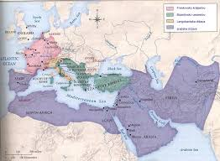
ZEMLJEVID SREDOZEMLJA

Slide 4
BIZANTINSKO CESARSTVO
Obsegalo Malo Azijo in Balkan
Glavno mesto KONSTANTINOPEL ali BIZANC
Grščina in latinščina enakopravni
Najbolj znan vladar je bil JUSTINIJAN
Zbirka zakonov – CODEX IUSTINIANI
Sobivanje in spopadi s sosednjimi ljudstvi
Dokončni propad leta 1453 ko ga zasedejo OSMANI - TURKI (Istanbul)

Slide 5
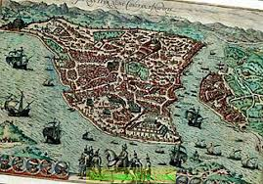
RISBA BIZANCA

Slide 6
ARABSKA DRŽAVA
Začetki v sušnih stepah in puščavah ter oazah
Trgovec MOHAMED razširja novo vero ISLAM
Monoteizem – edini bog je ALAH
Arabska ljudstva so se zaradi vere združevala
Širila so svoja ozemlja - ogromen obseg - > od Indije prek S Afrike do Španije
V Evropi jih ustavijo šele FRANKI
Evropski vladarji in papeži proti njim uvedejo več sto let trajajoče KRIŽARSKE VOJNE

Slide 7
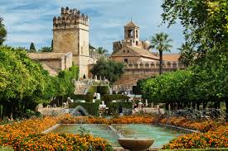
KORDOBA – GLAVNO MESTO ARABSKEGA MAVRSKEGA KALIFATA V ŠPANIJI

Slide 8
POSLEDICE
V srednjem veku je bila zelo pomembna vera
Politeizem Germanov in Slovanov je postopoma, velikokrat nasilno zamenjalo KRŠČANSTVO
V Bizancu je bila večinska PRAVOSLAVNA vera oz. vzhodno krščanstvo
Arabci so prinašali ISLAM
Vnele so se srdite vojne za prevlado posameznega načina življenja in vere

Slide 9
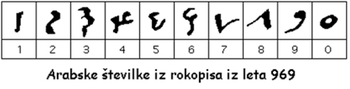

Slide 10
POSLEDICE
Arabci so z zasedbo Španije v Evropo prinesli tudi izgubljena dela antičnih grških filozofov, astronomov, matematikov, fizikov, zdravnikov, zgodovinarjev…
Po njih se imenujejo številke, ki jih uporabljamo danes – ARABSKA ŠTEVILA (ti so jih prevzeli od indijskih trgovcev)
Uporaba arabskih besed v evropskih jezikih – npr. sirup, zenit, seker…

